Slide 1
Wyrażenia Regularne
Przygotowali:
Michał Czyż & Dawid Głąb

Slide 2
Czym są wyrażenia regularne?
Z angielskiego: Regular Expressions, Regex, Regexp
Wyrażenie regularne to wzorzec, który pozwala na opisanie tekstu, który chcemy znaleźć.
Został opracowany przez Stephena Cole Kleene’a w 1951.
Pod koniec lat 60. został ustandaryzowany (POSIX) i zaczął być implementowany w wielu zaawansowanych edytorach tekstu, a z czasem także w wielu językach programowania.

Slide 3
Zastosowania wyrażeń regularnych
Wyszukiwanie fraz w tekście
Szybka zamiana i modyfikacja konkretnych fraz
Sprawdzanie poprawności danych
Walidacja „siły” haseł
Interpretowanie podanego przez użytkownika ciągu znaków
Zliczanie i analizowanie fraz (znajdowanie powtórzeń)

Slide 4
Budowa wyrażenia
b – zwykły dosłowny znak oznaczający literę „b”
. – Metaznak, dopasowuje dowolny znak
() – Podwyrażenie pozwalające na określanie grup (capture groups)

Slide 5
Podstawowe znaki
\d – dowolna cyfra
\D – dowolny znak poza cyfrą
\w – dowolna litera
\W – dowolny znak poza literą
\s – biały znak (whitespace char)
. – dowolny znak
\ – escape char
^ – początek ciągu
$ – koniec ciągu

Slide 6
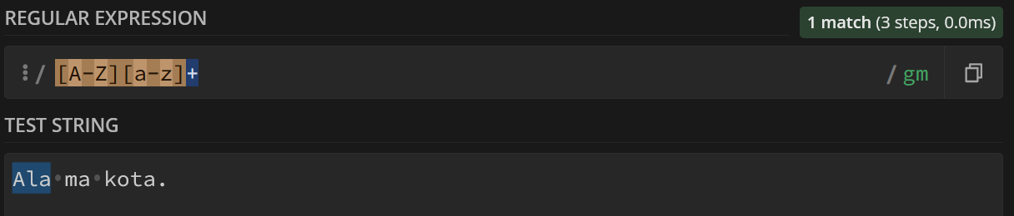
Kwantyfikatory
* – zero lub więcej
+ – jeden lub więcej
? – zero lub jeden
{} – dokładna liczba znaków
{min, max} – zakres liczby znaków

Slide 7
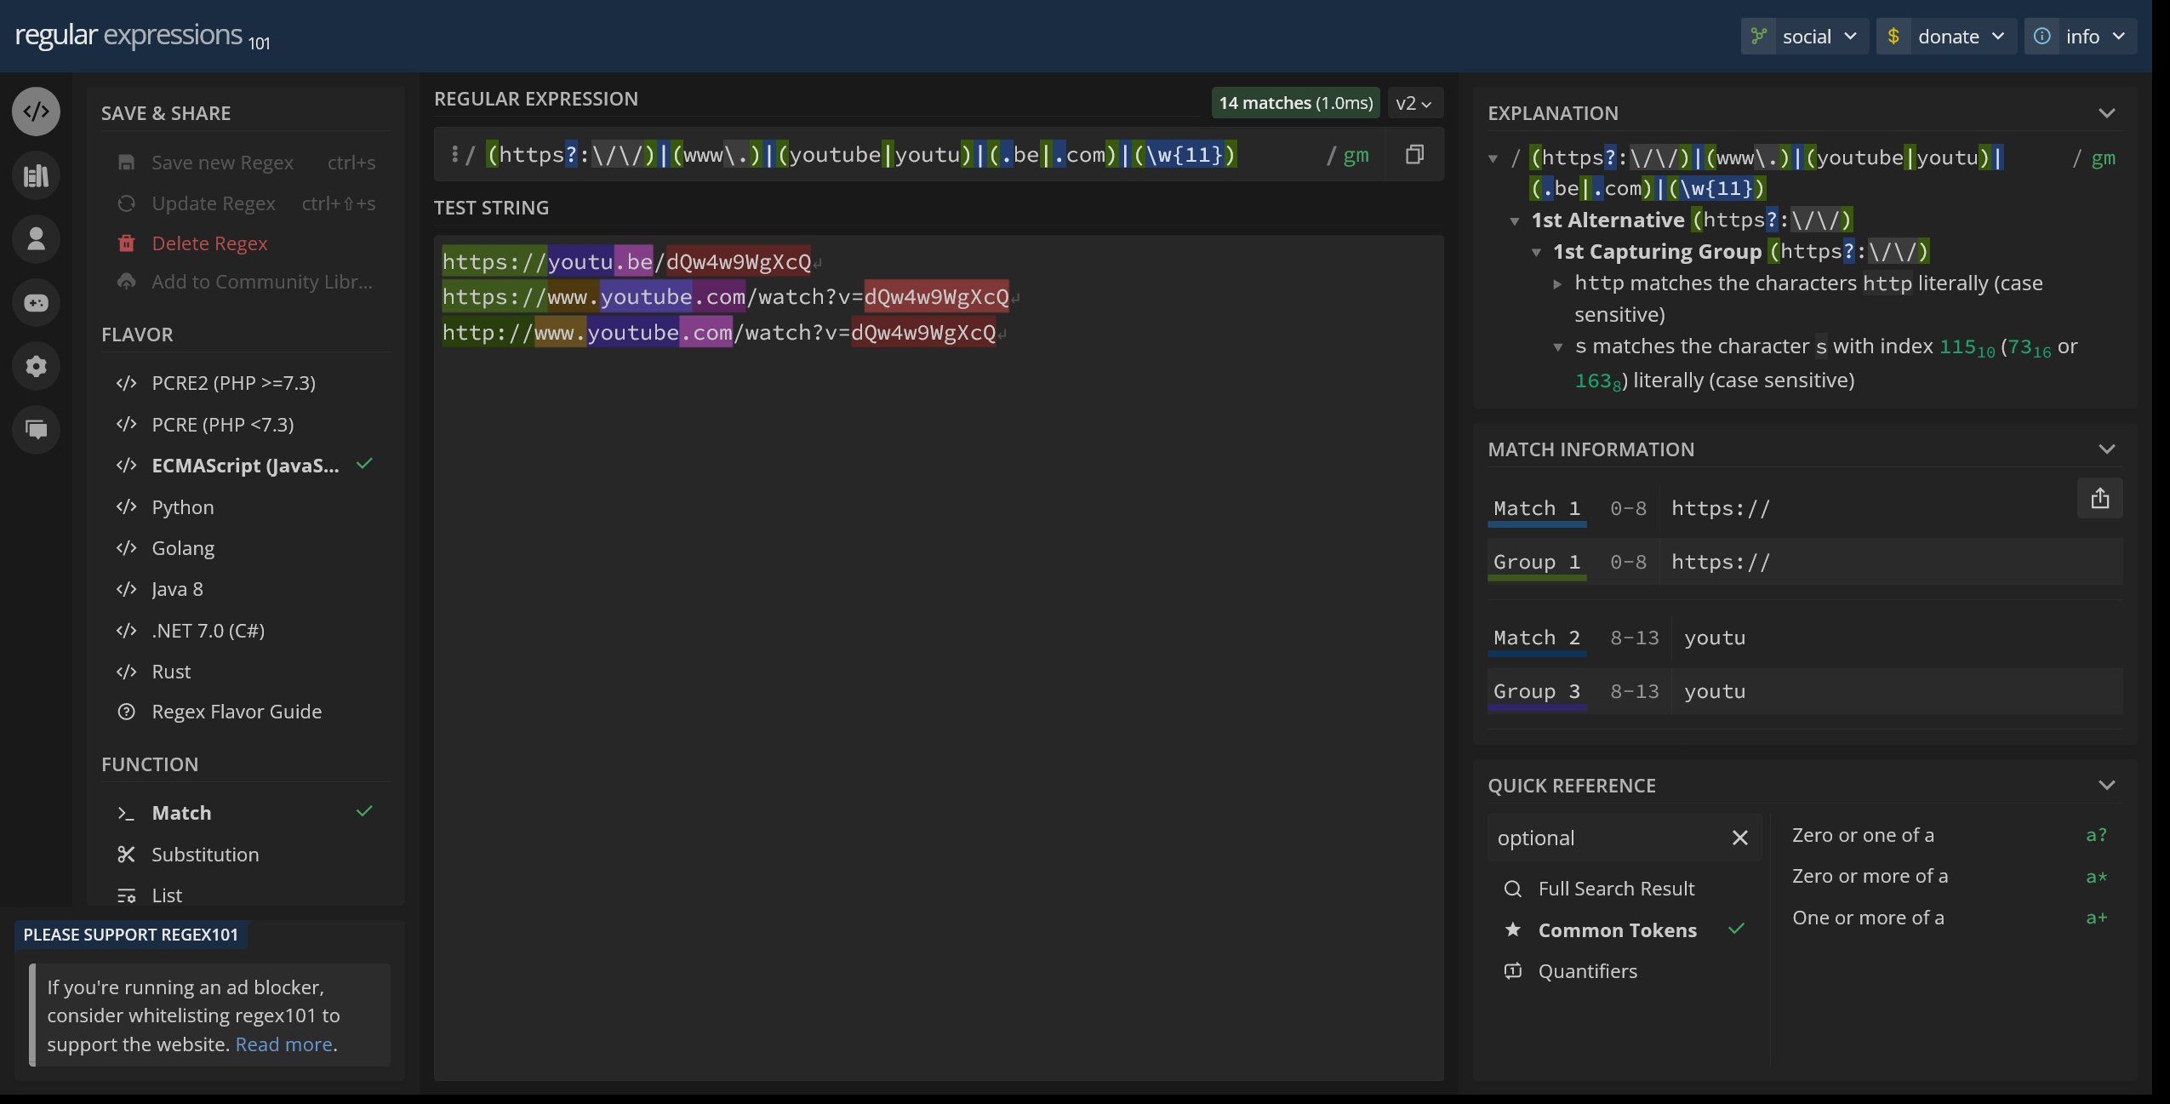
Trudności z testowaniem poprawności?
Przydatna stronka: https://regex101.com

Slide 8
Wyrażenia regularne w C++
Odmiana (flavor) wyrażeń regularnych w C++: ECMAScript Syntax
Aby korzystać z wyrażeń regularnych musimy wykorzystać nagłówek <regex>

Slide 9
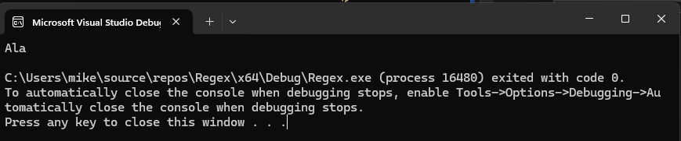
Przykład
#include <iostream>
#include <regex>
#include <string>
int main()
{
std::string zdanie = "Ala ma kota.";
std::regex re("([A-Z][a-z]+)");
std::smatch imie;
std::regex_search(zdanie, imie, re);
std::cout << imie[0] << std::endl;
return 0;
}

Slide 10
Skład biblioteki <regex>
Podstawowe klasy:
basic_regex – objekt wyrażenia regularnego
match_results – wyniki które zostały znalezione
sub_match – znalezione podwyrażenie
Dostępne funkcje (operacje):
regex_match – próbuje dopasować cały string do regexa, jeżeli prawidłowy, zwraca true
regex_search – próbuje dopasować dowolną część stringa do regexa
regex_replace – pozwala na zamianę znalezionego tekstu, innym.

Slide 11
Skład biblioteki <regex>
Najczęstsze inicjalizacje:
regex – Wyrażenie regularne
cmatch – match_results dla C stringów (char*)
smatch – match_results dla C++ stringów (std::string)
csub_match – sub_match dla C stringów (char*)
ssub_match – sub_match dla C++ stringów (std::string)

Slide 12
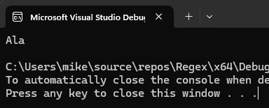
Przykład
#include <iostream>
#include <regex>
int main()
{
char zdanie[32] = "Ala ma kota.";
std::regex re("([A-Z][a-z]+)");
std::cmatch imie;
std::regex_search(zdanie, imie, re);
std::cout << imie[0] << std::endl;
return 0;
}

Slide 13
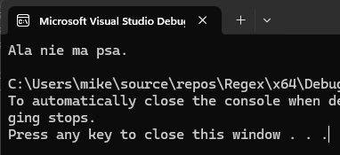
Przykład
#include <iostream>
#include <regex>
#include <iterator>
int main()
{
std::string zdanie = "Ala ma kota.";
std::regex re("([A-Z][a-z]+)\\s(\\w+)\\s(\\w+)");
std::string result;
std::regex_replace(std::back_inserter(result), zdanie.begin(), zdanie.end(), re, "$1 nie\ $2\ psa");
std::cout << result << std::endl;
return 0;
}

Slide 14
Przykład – liczby rzymskie
#include <iostream>
#include <vector>
#include <algorithm>
#include <regex>
int main()
{
std::vector<std::string> liczby = {"I", "II", "III“ ...};
std::vector<std::string> poprawnosc;
std::regex re("^(M{0,3})(CM|CD|D?C{0,3})(XC|XL|L?X{0,3})(IX|IV|V?I{0,3})$");
std::transform(liczby.begin(), liczby.end(), std::back_inserter(poprawnosc), [&re](std::string liczba) { return (std::regex_match(liczba, re) ? "Poprawna" : "Niepoprawna"); });
int i = 0;
for (std::string liczba : liczby) {
std::cout << liczba << " jest: " << poprawnosc.at(i++) << std::endl;
}
return 0;
}

Slide 15
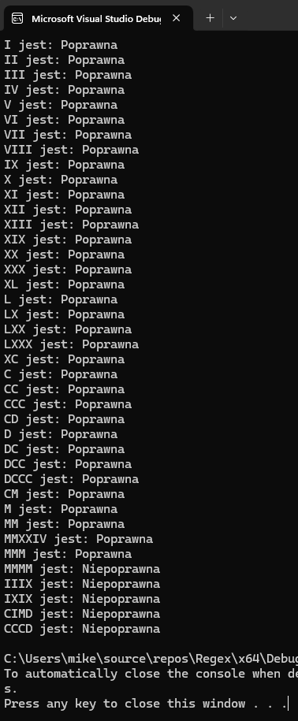
Przykład – liczby rzymskie

Slide 16
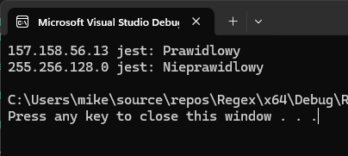
Przykład – adresy IP
#include <iostream>
#include <regex>
int main()
{
std::string adres_ip = "157.158.56.13";
std::string nie_adres = "255.256.128.0";
std::regex ip4("^((25[0-5]|(2[0-4]|1\\d|[1-9]|)\\d)\\.){3}(25[0-5]|(2[0-4]|1\\d|[1-9]|)\\d)$");
std::string result1 = std::regex_match(adres_ip, ip4) ? "Prawidlowy" : "Nieprawidlowy";
std::string result2 = std::regex_match(nie_adres, ip4) ? "Prawidlowy" : "Nieprawidlowy";
std::cout << adres_ip << " jest: " << result1 << std::endl;
std::cout << nie_adres << " jest: " << result2 << std::endl;
return 0;
}

Slide 17
Podsumowując
Wyrażenia regularne są bardzo przydatne, gdy pracujemy z tekstem.
Nie tylko mogą pomóc z szukaniem fraz w edytorze tekstu, ale także przy analizie tekstu algorytmicznie w naszym programie
Choć z początku bardzo trudny w zrozumieniu, z czasem okazuje się bardzo pomocny nawet w codziennym życiu

Slide 18
Wyrażenia Regularne
Przygotowali:
Michał Czyż & Dawid Głąb

